Slide 1


KHỞI ĐỘNG
Notes:
Kết luận

Slide 2
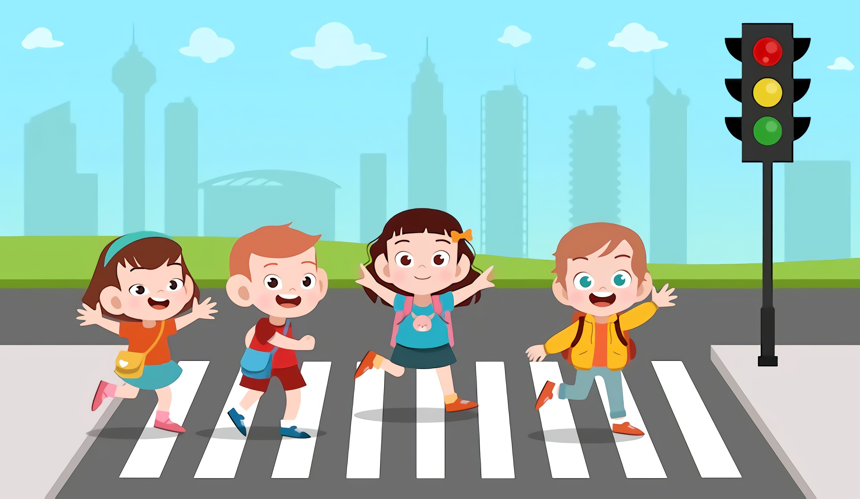
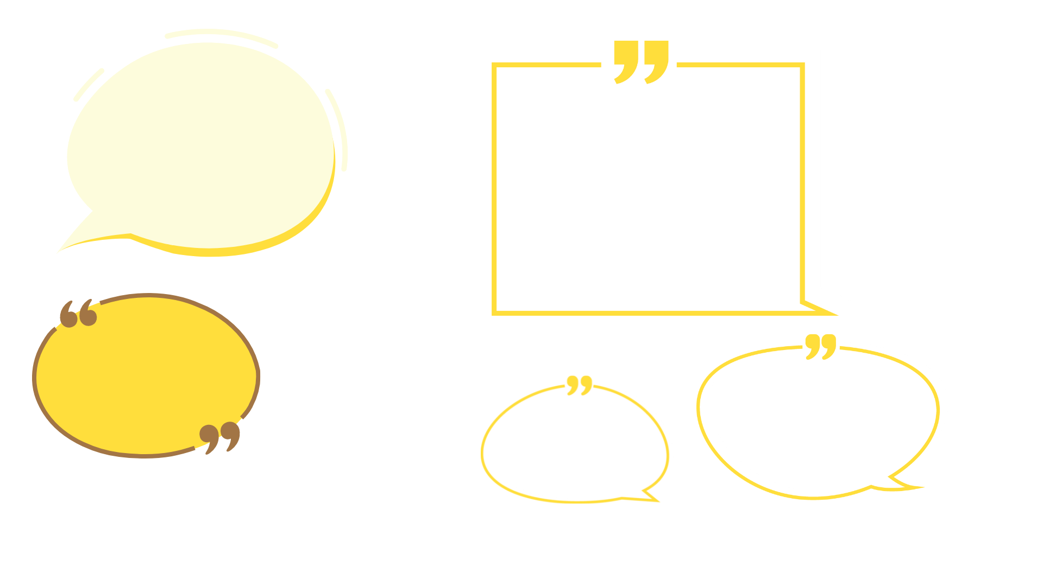
Các em thường đi học bằng phương tiện giao thông gì?
Kể tên các phương tiện giao thông mà em biết?

Slide 3

Thứ … ngày … tháng … năm ….
Bài 13 - Tiết 2

Slide 4

KIẾN TẠO TRI THỨC MỚI
Notes:
Hoạt động 1

Slide 5
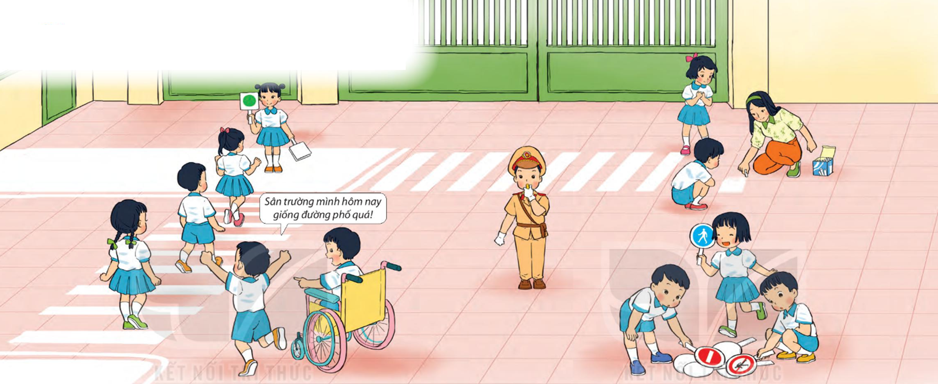
Đóng vai và thực hành tham gia giao thông an toàn ở đoạn đường có và không có đèn tín hiệu giao thông.
Notes:
Hoạt động 1

Slide 6





Slide 7
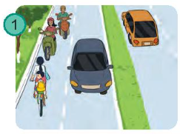
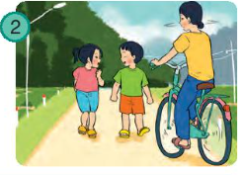
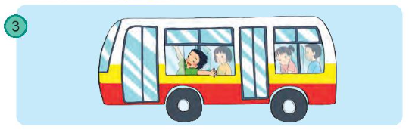
Trong các tình huống sau, ai đúng, ai sai? Vì sao?
Notes:
Hoạt động 1

Slide 8


Xe đạp đi sai vì đi ngược chiều

Slide 9
Hai bạn nhỏ đi sai vì đi giữa lòng đường

Slide 10
Bạn nam đã sai vì đùa nghịch khi đi ô tô

Slide 11
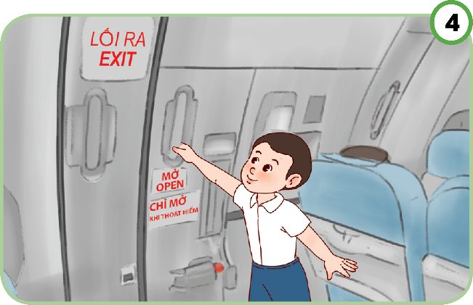
Không tự ý nghịch các thiết bị trên máy bay, ô tô mà không được sự cho phép của người lớn.

Slide 12
